Slide 1
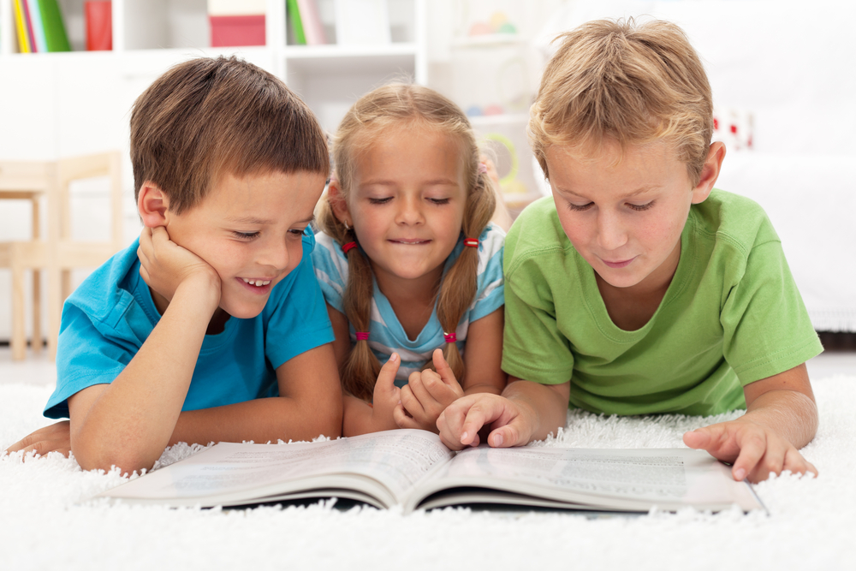
РАССКАЗЫ В КАРТИНКАХ.
РАССМАТРИВАЕМ
АВТОМАТИЗИРУЕМ ЗВУКИ
ЧИТАЕМ
ВЫПОЛНИЛА: ИВЧЕНКО Н.Е.
УЧИТЕЛЬ-ЛОГОПЕД ГБДОУ №12
ВАСИЛЕОСТРОВСКОГО РАЙОНА

Slide 2
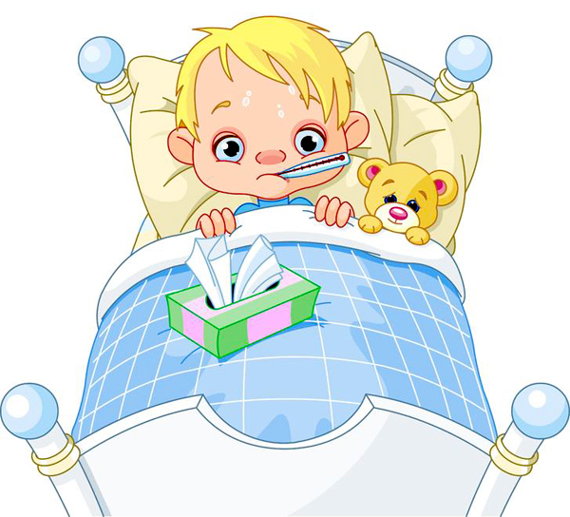
Женя болен.

Slide 3
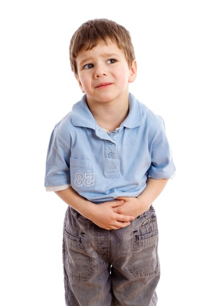
Женя болен. У него болит живот.

Slide 4
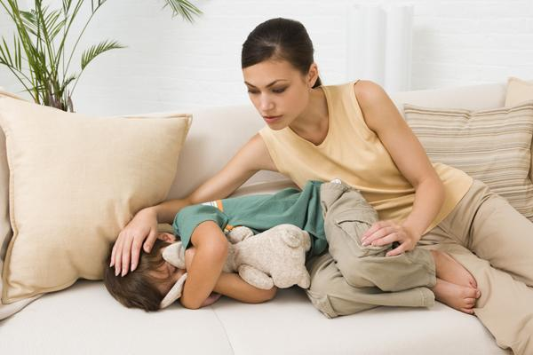
Женя лежит и ждет маму.

Slide 5
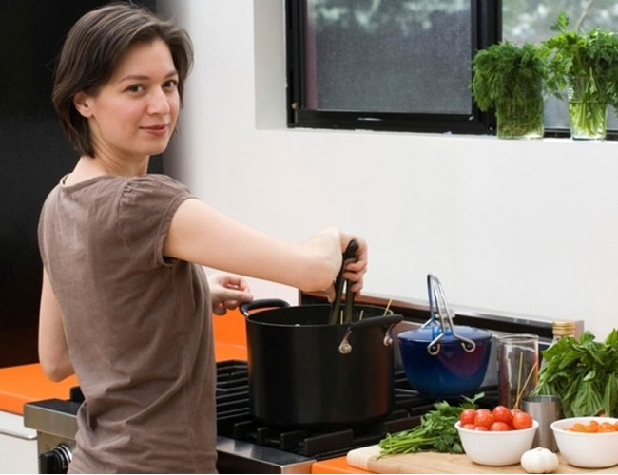
Мама готовит ужин.

Slide 6
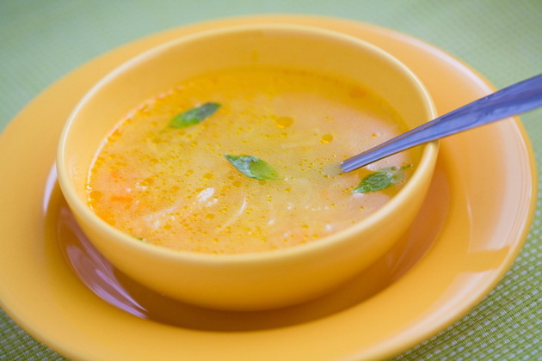
Жене можно жидкий суп.

Slide 7
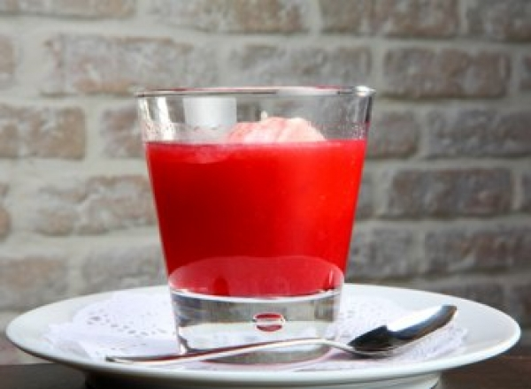
Жене можно жидкий кисель.

Slide 8
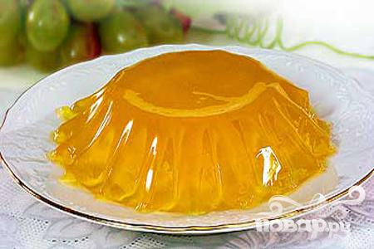
Жене можно желе.

